Slide 1
Облици наизмјеничних величина

Slide 2
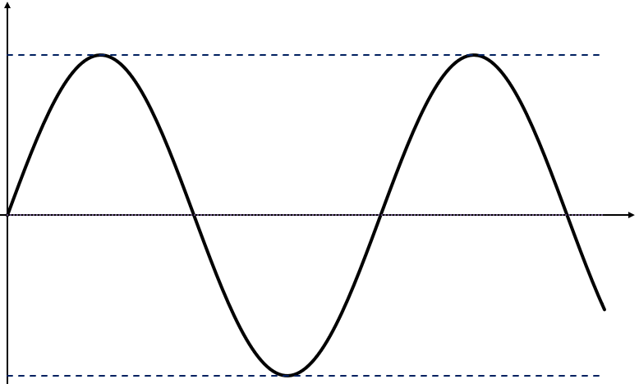




Синус
$$u(t)$$
$$U_{m}$$
0
$$t$$
T
$${−U}_{m}$$

Slide 3
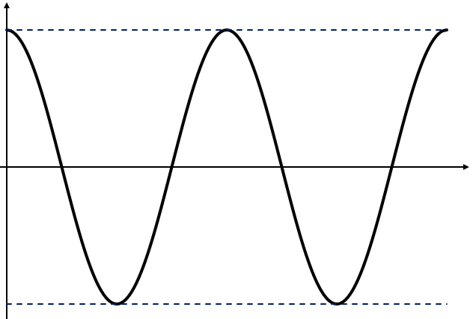



Косинус
Синус и косинус су иста функција.
Косинус је синус помјерен за 90°
$$u(t)$$
$$U_{m}$$
T
$$t$$
$${−U}_{m}$$

Slide 4
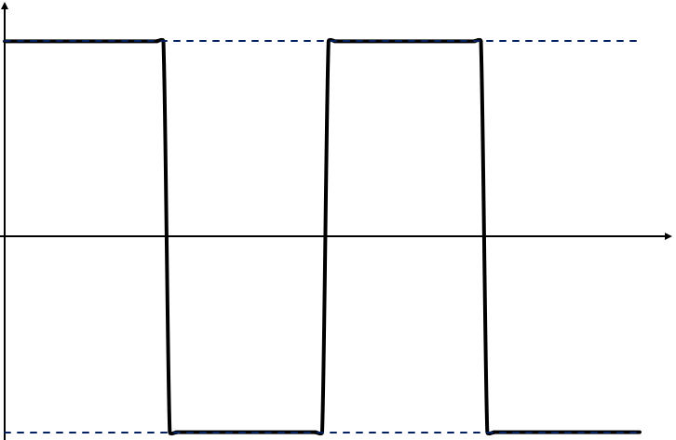



Правоугаони
$$u(t)$$
$$U_{m}$$
T
0
$$t$$
$${−U}_{m}$$

Slide 5




Троугаони
$$u(t)$$
$$U_{m}$$
0
$$t$$
T
$${−U}_{m}$$

Slide 6



Тестерасти
$$u(t)$$
$$U_{m}$$
0
$$t$$
T

